Slide 1

演讲篇
演讲大纲

Slide 2
演讲大纲是组织多个故事的工具

Slide 3
一个靠谱的演讲大纲包含如下内容：
1 主要观众调查或推测，至少明白四个问题：学历，年龄，职业背景，收入情况
2 三段论式立论和演讲题目
3 开场白的逐字稿，必须是逐字稿
4 思维导图-演讲的内容梗概

Slide 4
大纲-《致贱人》
1 主要观众调查
学历：大专或本科，受过高等教育
年龄：以年轻人为主，推测20-35岁
职业：脑力工作者
收入：任何收入情况都有可能
2 三段论式立论
抱着理所当然的态度麻烦别人的家伙是贱人，（主要论证）
有些人还就喜欢理所当然地麻烦别人，（主要论证）
所以这些家伙是贱人（不论证）

Slide 5
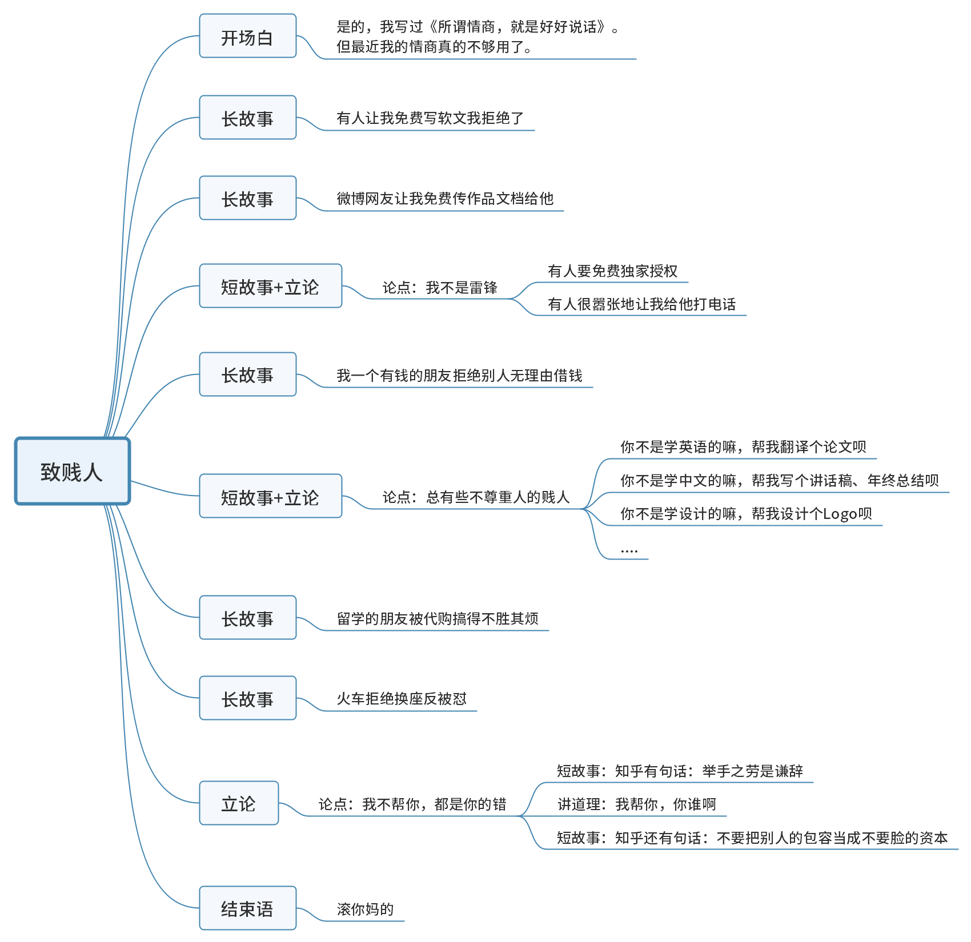
有些人还就喜欢理所当然地麻烦别人
抱着理所当然的态度麻烦别人的家伙是贱人

Slide 6
注意：
1 把所有的故事都写上，即使只有一句话也写上
2 长故事可以不立论，短故事必须立论
3 简短地讲道理能让你的论点升华

Slide 7
给俞敏洪《相信奋斗的力量》归纳一个大纲

